Slide 1
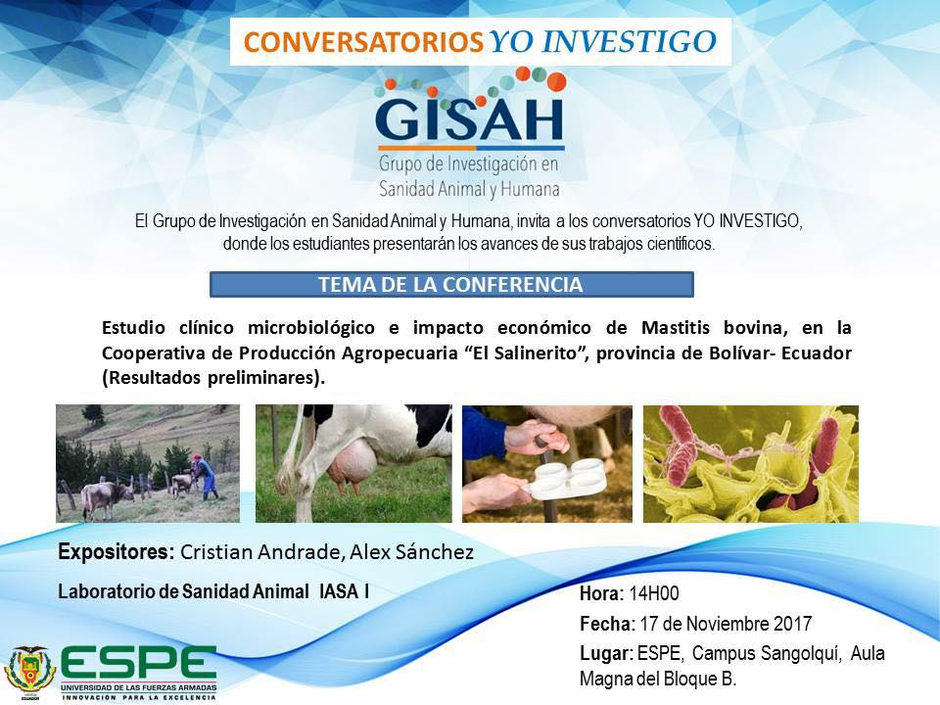

DEPARTAMENTO DE CIENCIAS DE LA VIDA Y DE LA AGRICULTURA
CARRERA DE INGENIERÍA AGROPECUARIA
“DETERMINACIÓN DE PARÁMETROS FISIOLÓGICOS, HEMATOLÓGICOS, BIOQUÍMICOS Y TRACCIÓN ANIMAL DE CAMÉLIDOS Y MULARES, EN LA PARROQUIA SALINAS, PROVINCIA BOLÍVAR - ECUADOR”
Autoras: Cuichán Bravo, Eliana Marcela.
Pinzón Oña, Maricela Estefanía.
Director: Dr. Ron Román Jorge W. PhD.
Sangolquí
2019

Slide 2

Introducción
Objetivos
Metodología
Resultados y discusión
Conclusiones
Recomendaciones
CONTENIDO DE LA EXPOSICIÓN

Slide 3
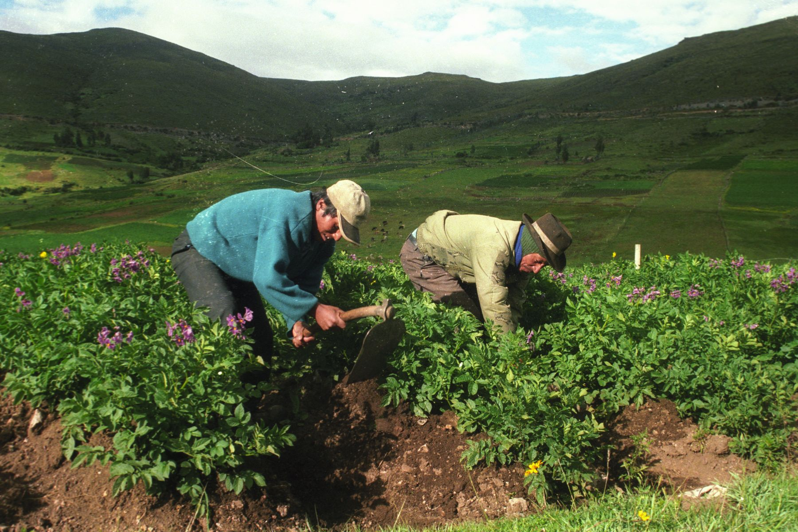
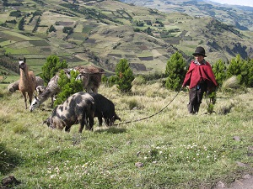
INTRODUCCIÓN
La parroquia Salinas de Guaranda cuenta con 5.821 habitantes, localizándose aproximadamente a una altitud de 500 a 4440 msnm y su desarrollo económico está enfocado a la actividad pecuaria, con ganado orientado a la producción lechera, carne y en menor proporción de lana
Notes:
MEJORAR LA PRESENTACION, USE IDEAS PRINCIPALES Y ELIMINE TEORIA (LATA)
Decir distinto a lo que esta escrito

Slide 4
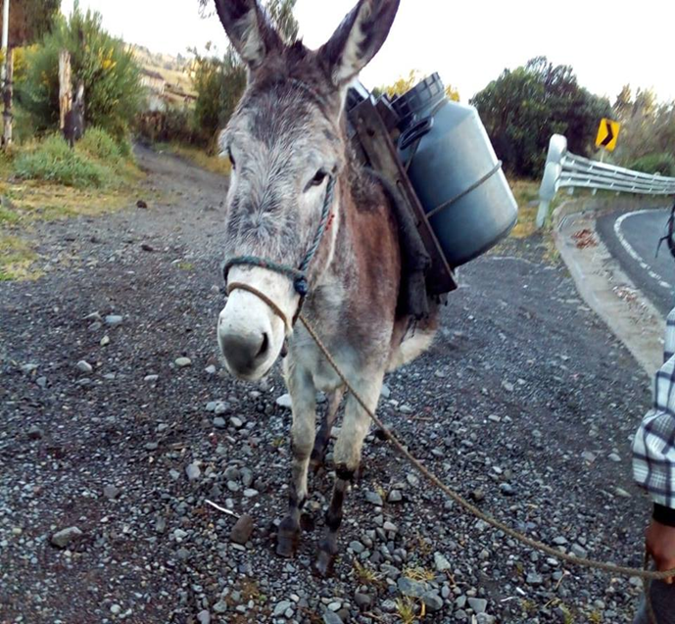
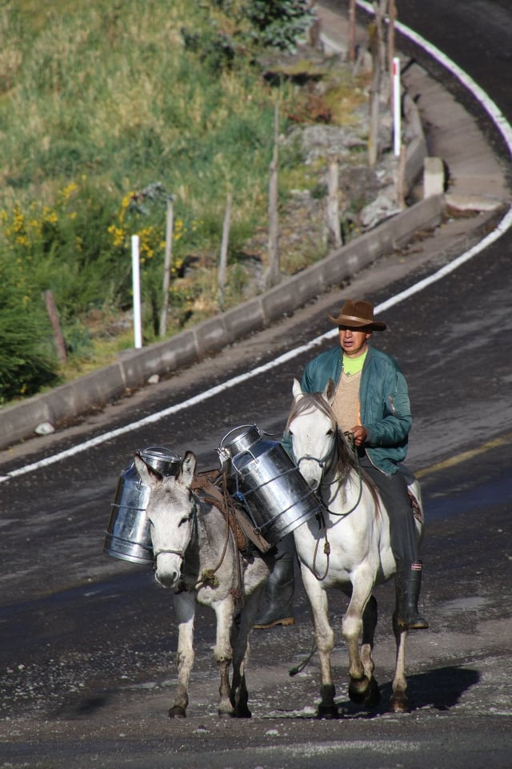
La producción lechera es la actividad que genera el principal ingreso monetario para la población, este producto es transportado a los centros de acopio, sin embargo, esta actividad presenta limitaciones a nivel de movilidad
≠ transporte mecanizado → uso de camélidos, equinos, asnos, mulas
INTRODUCCIÓN

Slide 5
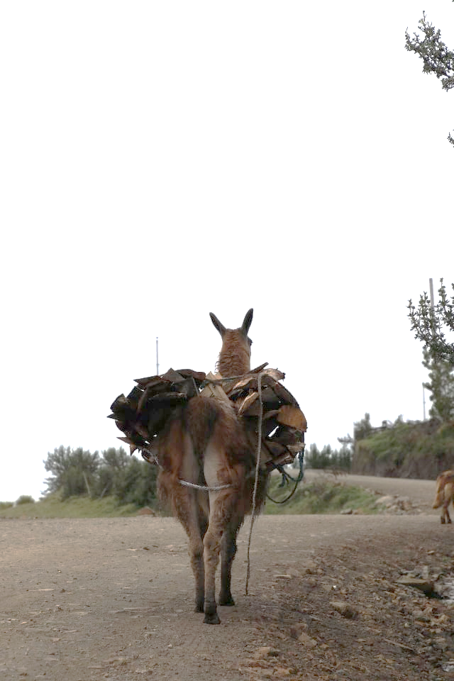
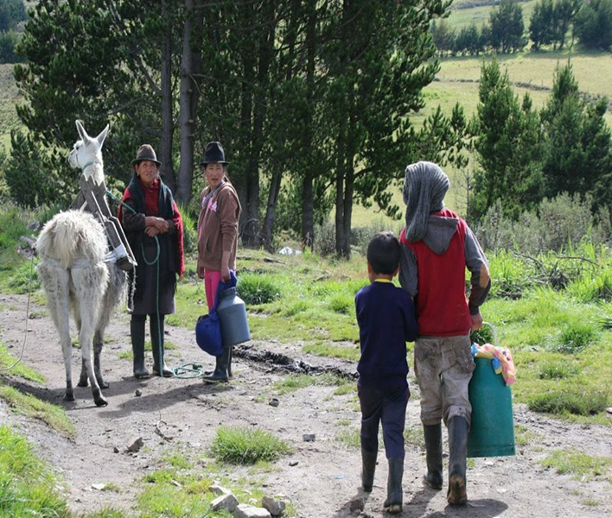
Tracción animal
Consiste en el uso de animales para transporte y trabajos agrícolas, de esta manera la energía animal contribuye al desarrollo económico de varias localidades, incluso disminuyendo a mujeres y a niños en particular, el tiempo y esfuerzo dedicados a transportar productos de primera necesidad
INTRODUCCIÓN

Slide 6
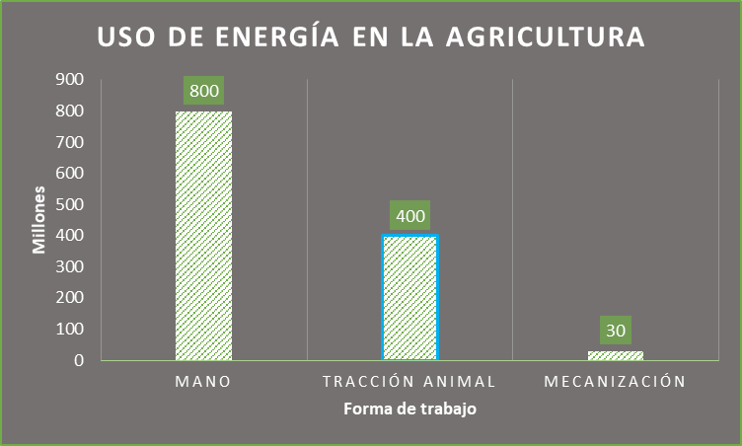
Tracción animal
En los sistemas de producción de los países en desarrollo, el uso de la tracción animal sigue siendo una realidad importante. Según la FAO, más de 400 millones de animales están involucrados en el suministro de energía en la agricultura a través de la labranza y el transporte
Las especies más empleadas en la actualidad son:
Equinos
Mulares
Asnales
Camélidos
INTRODUCCIÓN

Slide 7
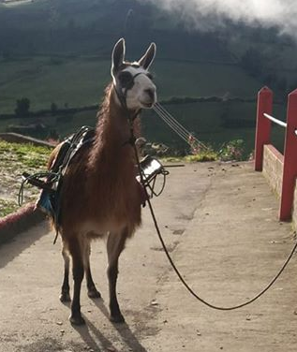
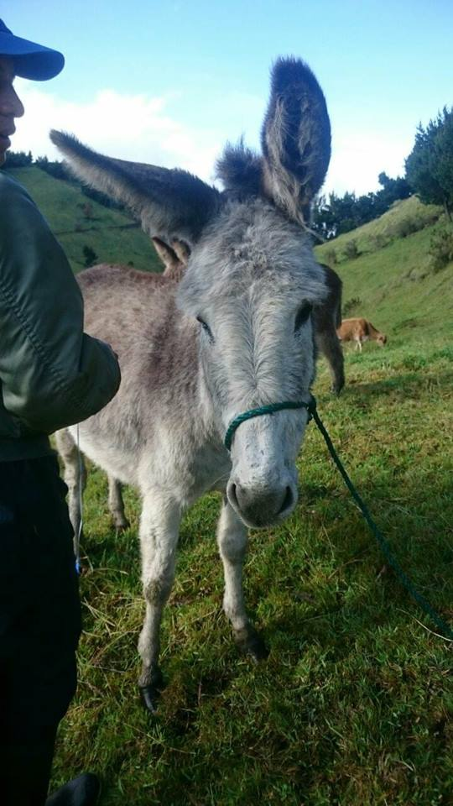
CAMÉLIDOS
MULARES
Tetrápodos
Orden: Artiodactyla
Evolución de los dedos en patas
Peso: 110 – 150 kg
Transportar: 25 – 50 kg
Aprovechan su fuerza y resistencia
Peso transporte → tamaño animal, silla de montar y ruta.
Transportar: 112 kg
INTRODUCCIÓN

Slide 8
GENERAL
Determinar parámetros fisiológicos, hematológicos, bioquímicos y tracción animal de camélidos y mulares, en la parroquia Salinas, Provincia Bolívar – Ecuador.
ESPECÍFICOS
Establecer una base de datos de cada unidad productiva mediante la aplicación de encuestas epidemiológicas y registros, para la evaluación del manejo actual de cada especie animal en estudio.
Determinar el status sanitario de camélidos y mulares mediante el análisis coprológicos, hematológicos, bioquímica sanguínea y parámetros fisiológicos.
Valorar el trabajo físico de la tracción animal a nivel enzimático muscular, mediante la determinación de la presencia de Lactato deshidrogenasa (LDH) y Creatinina quinasa (CK).
Desarrollar una guía de recomendaciones que favorezcan al bienestar de los animales empleados para tracción animal.
OBJETIVOS

Slide 9
Ho: Los camélidos y mulares del cantón Salinas, Provincia Bolívar – Ecuador no están sometidos a sobre esfuerzo y no mantienen un adecuado manejo para preservar su bienestar
Hi: Los camélidos y mulares del cantón Salinas, Provincia Bolívar – Ecuador están sometidos a sobre esfuerzo y no mantienen un adecuado manejo para preservar su bienestar
HIPÓTESIS

Slide 10
Estudio previo:
Poveda, (2018) dentro del proyecto de vinculación realizado en la Cooperativa de Producción Agropecuaria “El Salinerito” realizó el levantamiento de información mediante encuestas a 91 predios, reportando la presencia de animales (camélidos y mulares) destinados al transporte de productos de primera necesidad (Tabla 1)
Tabla 1. Distribución de animales por especie destinados a trabajo
Especie | Existentes
 | n | %
Camélidos | 51 | 42.15
Asnos | 22 | 18.18
Equinos | 48 | 39.67
Mulas | ND | ND
Total | 121 | 100
n:número de animales; %:porcentaje; ND: no determinado
METODOLOGÍA

Slide 11
Animales muestreados
Las muestras obtenidas (n= 86) corresponden al 71% (86/121) del total de animales que están dentro de la comunidad Salinas, cantón Guaranda, Provincia Bolívar – Ecuador, de los cuales se obtuvieron parámetros fisiológicos y dos tipos de muestra biológica (sangre y heces) (Tabla 2)
Tabla 2. Distribución de animales procedentes de Salinas muestreados por especie
Especie | Muestreados |  | Existentes
 | n | % | n | %
Camélidos | 50 | 58.14 | 51 | 42.15
Asnos | 17 | 19.77 | 22 | 18.18
Equinos | 10 | 11.63 | 48 | 39.67
Mulas | 9 | 10.46 | ND | ND
Total | 86 | 100 | 121 | 100
n:número de animales; %:porcentaje; ND: no determinado
METODOLOGÍA
Tabla 2. Distribución de animales procedentes de Salinas muestreados por especie
Especie | Muestreados |  | Existentes
 | n | % | n | %
Camélidos | 50 | 58.14 | 51 | 42.15
Asnos | 17 | 19.77 | 22 | 18.18
Equinos | 10 | 11.63 | 48 | 39.67
Mulas | 9 | 10.46 | ND | ND
Total | 86 | 100 | 121 | 100
n:número de animales; %:porcentaje; ND: no determinado

Slide 12
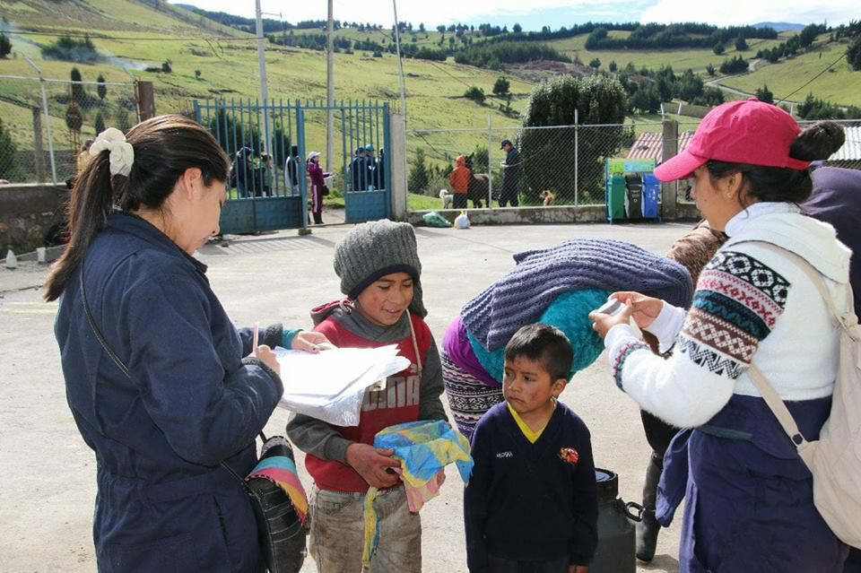
Aplicación de encuestas
Las encuestas fueron aplicadas para obtener información del estado sanitario, nutricional y tracción animal de cada Unidad Productiva Agropecuaria (UPA).
Registros se emplearon para elaborar una base de datos física por animal de todas las pruebas que se realizaron en el proyecto de investigación.
METODOLOGÍA

Slide 13
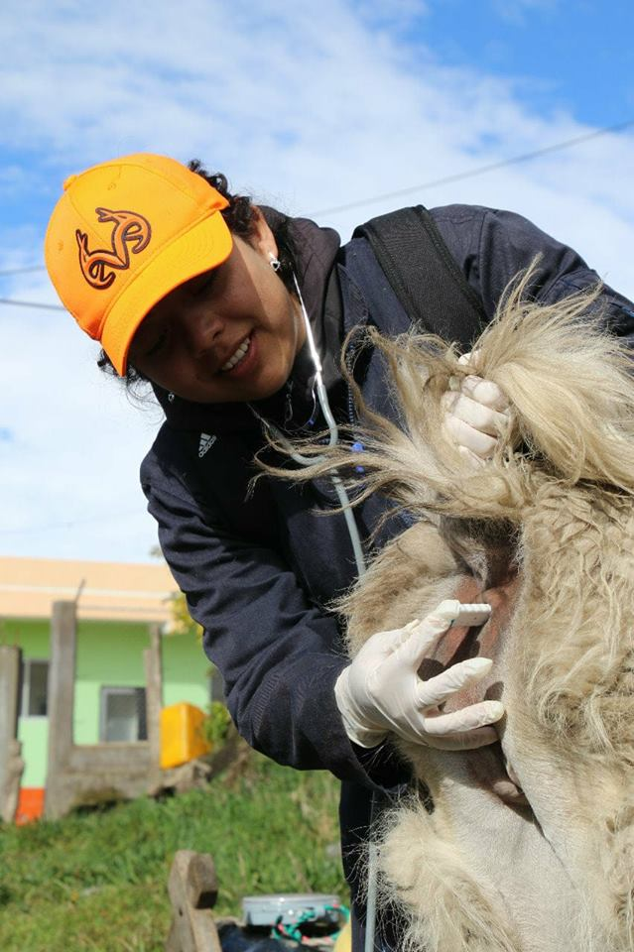
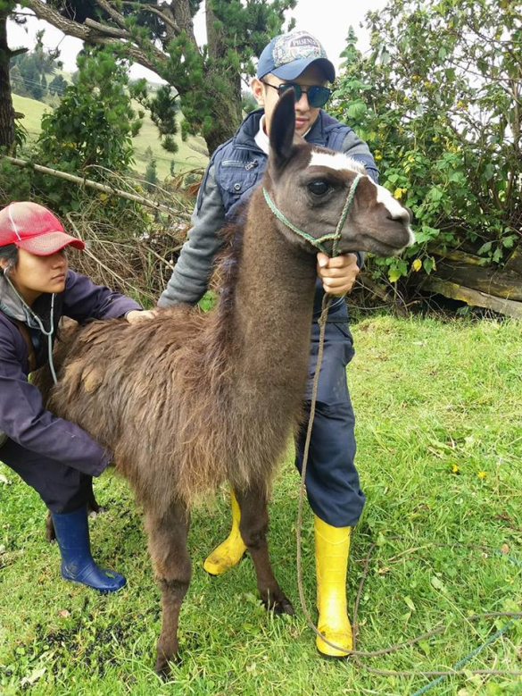
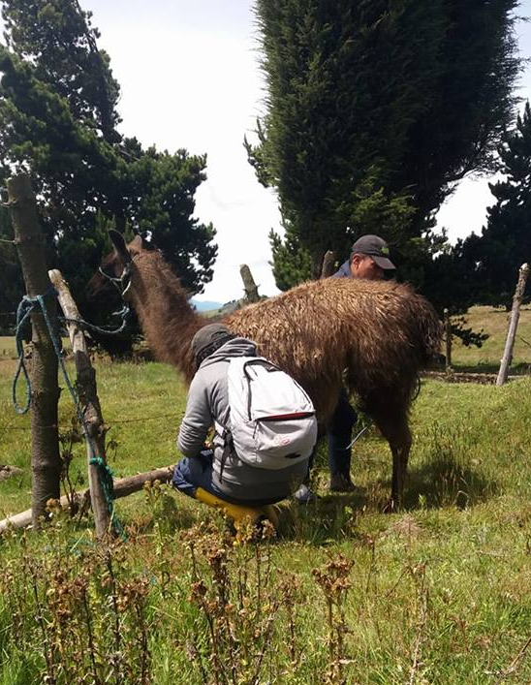
Constantes fisiológicas
La frecuencia cardíaca, respiratoria y temperatura rectal fueron valoradas una vez que los animales llegaron al centro de acopio a entregar el producto que transportan
Temperatura rectal
Frecuencia cardíaca
Frecuencia respiratoria
METODOLOGÍA

Slide 14
Taquicardia
Edad, actividad física, estrés, temperatura ambiental.
Hemorragia interna, anemia, hipocalcemia.
Frecuencia
cardíaca
Fisiológicas
Patológicas
Bradicardia
Polipnea
Edad, lactación, actividad física.
Neumonía, Anemia y Acidosis.
Frecuencia respiratoria
Fisiológicas
Patológicas
Bradipnea
Edad, lactación, sexo, ejercicio corporal.
Microorganismos patógenos, desnutrición, deshidratación.
Hipertermia
Temperatura corporal
Fisiológicas
Patológicas
Hipotermia
METODOLOGÍA

Slide 15
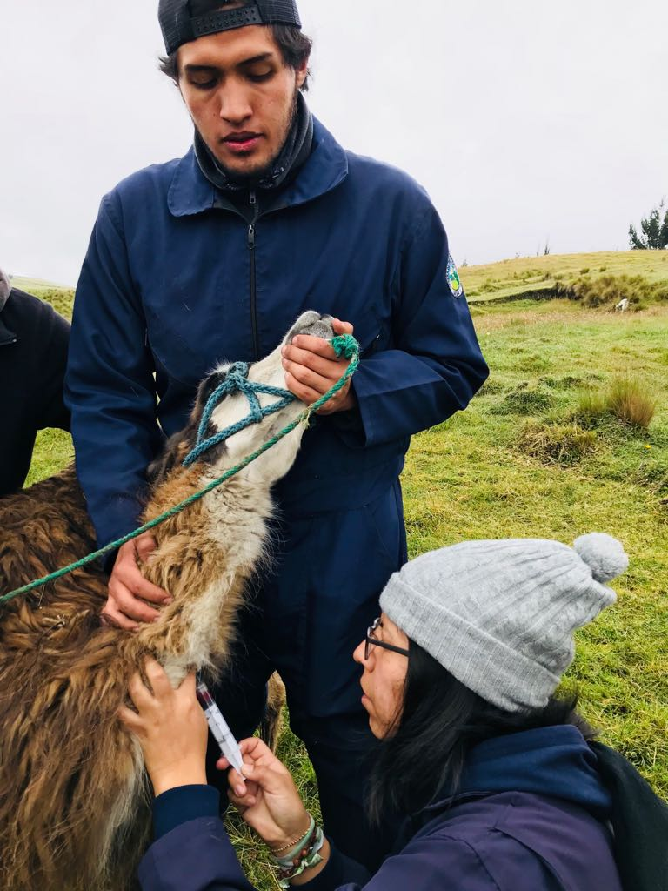
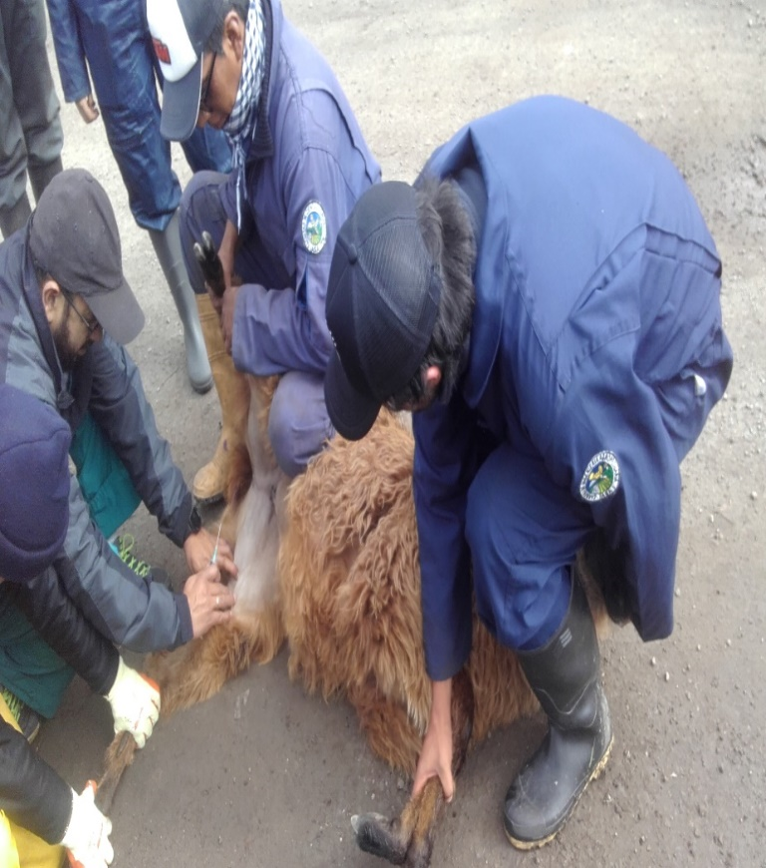
Material biológico: Sangre
La extracción de muestras de sangre en camélidos se realizó de dos formas, de la vena yugular o de la vena femoral y en el caso de mulares únicamente de la yugular
METODOLOGÍA

Slide 16
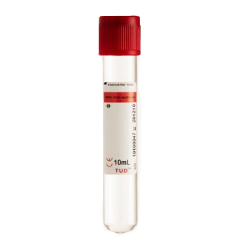
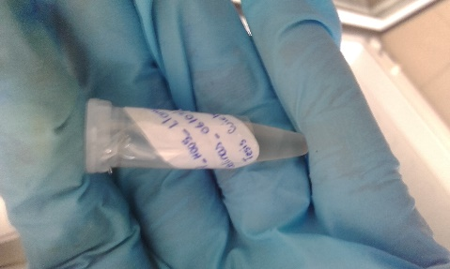
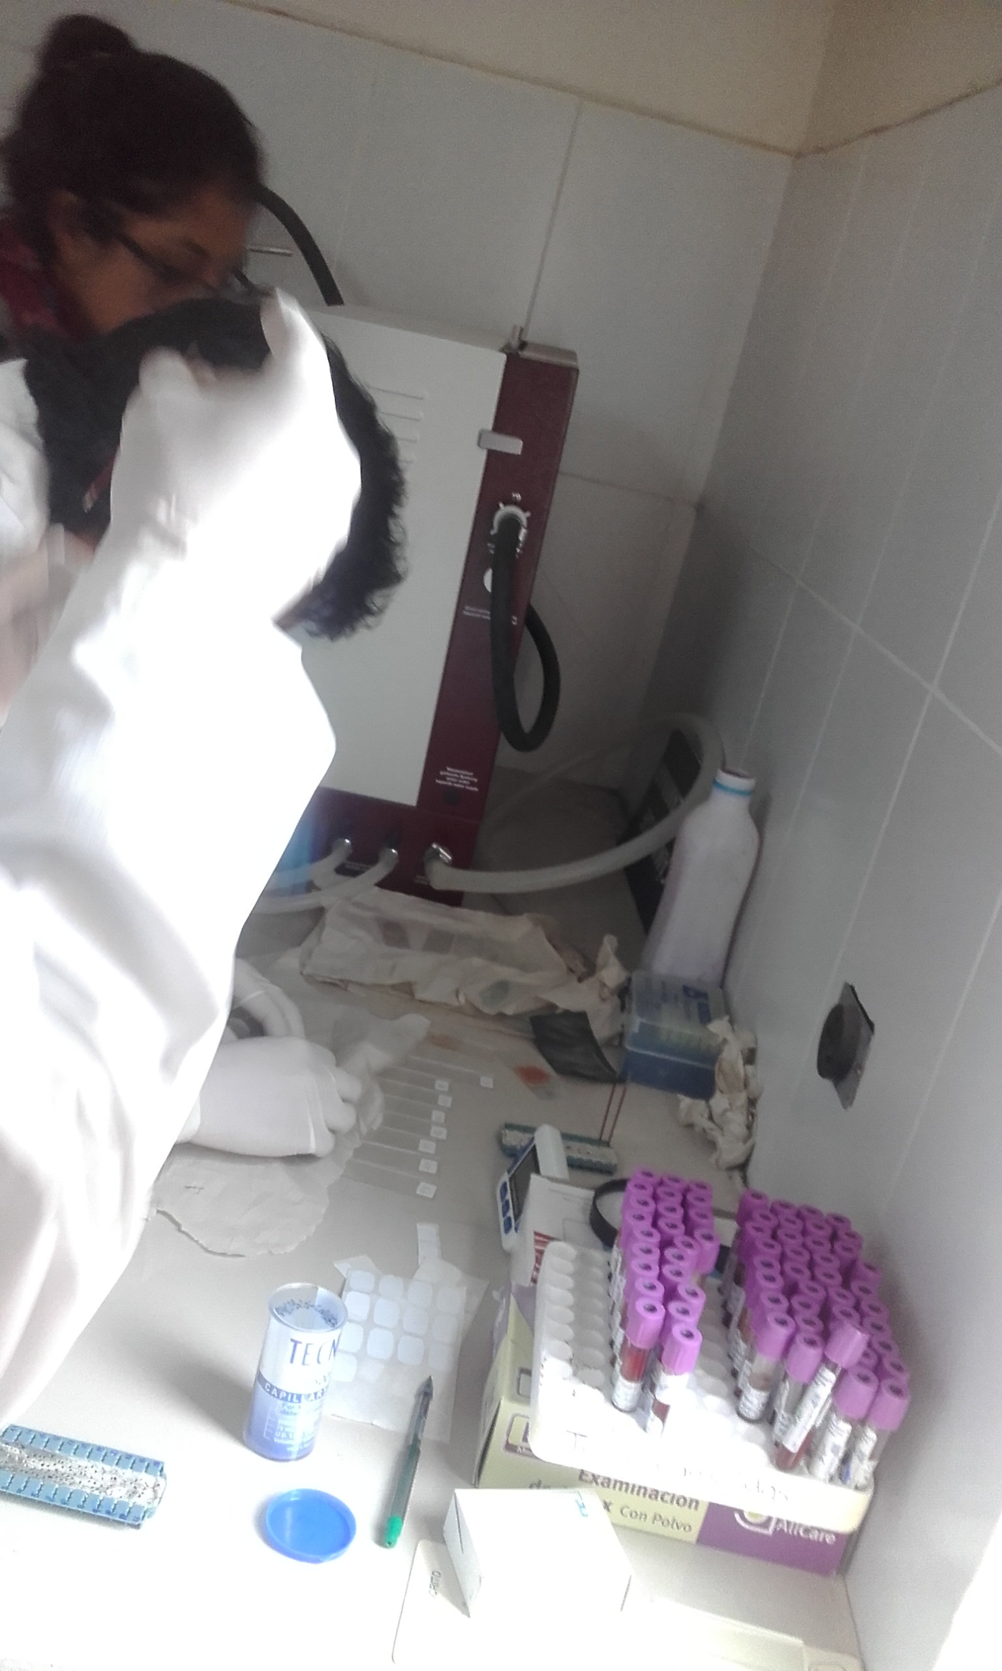
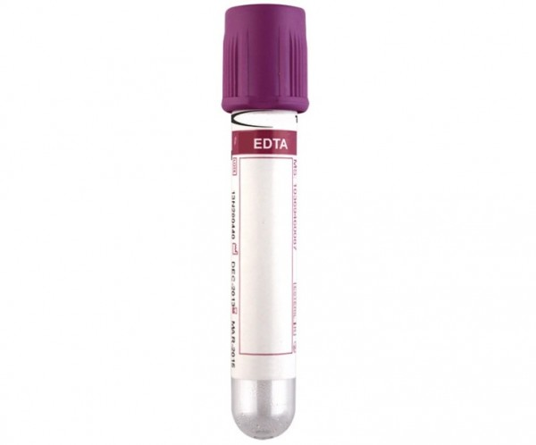
Tubo tapa roja (Sin EDTA)
Realizó:
Bioquímica sanguínea
Brucelosis
Tubo tapa lila (Con EDTA)
Se realizó:
Hematología
METODOLOGÍA

Slide 17
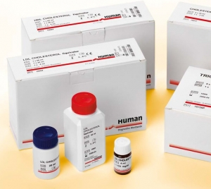
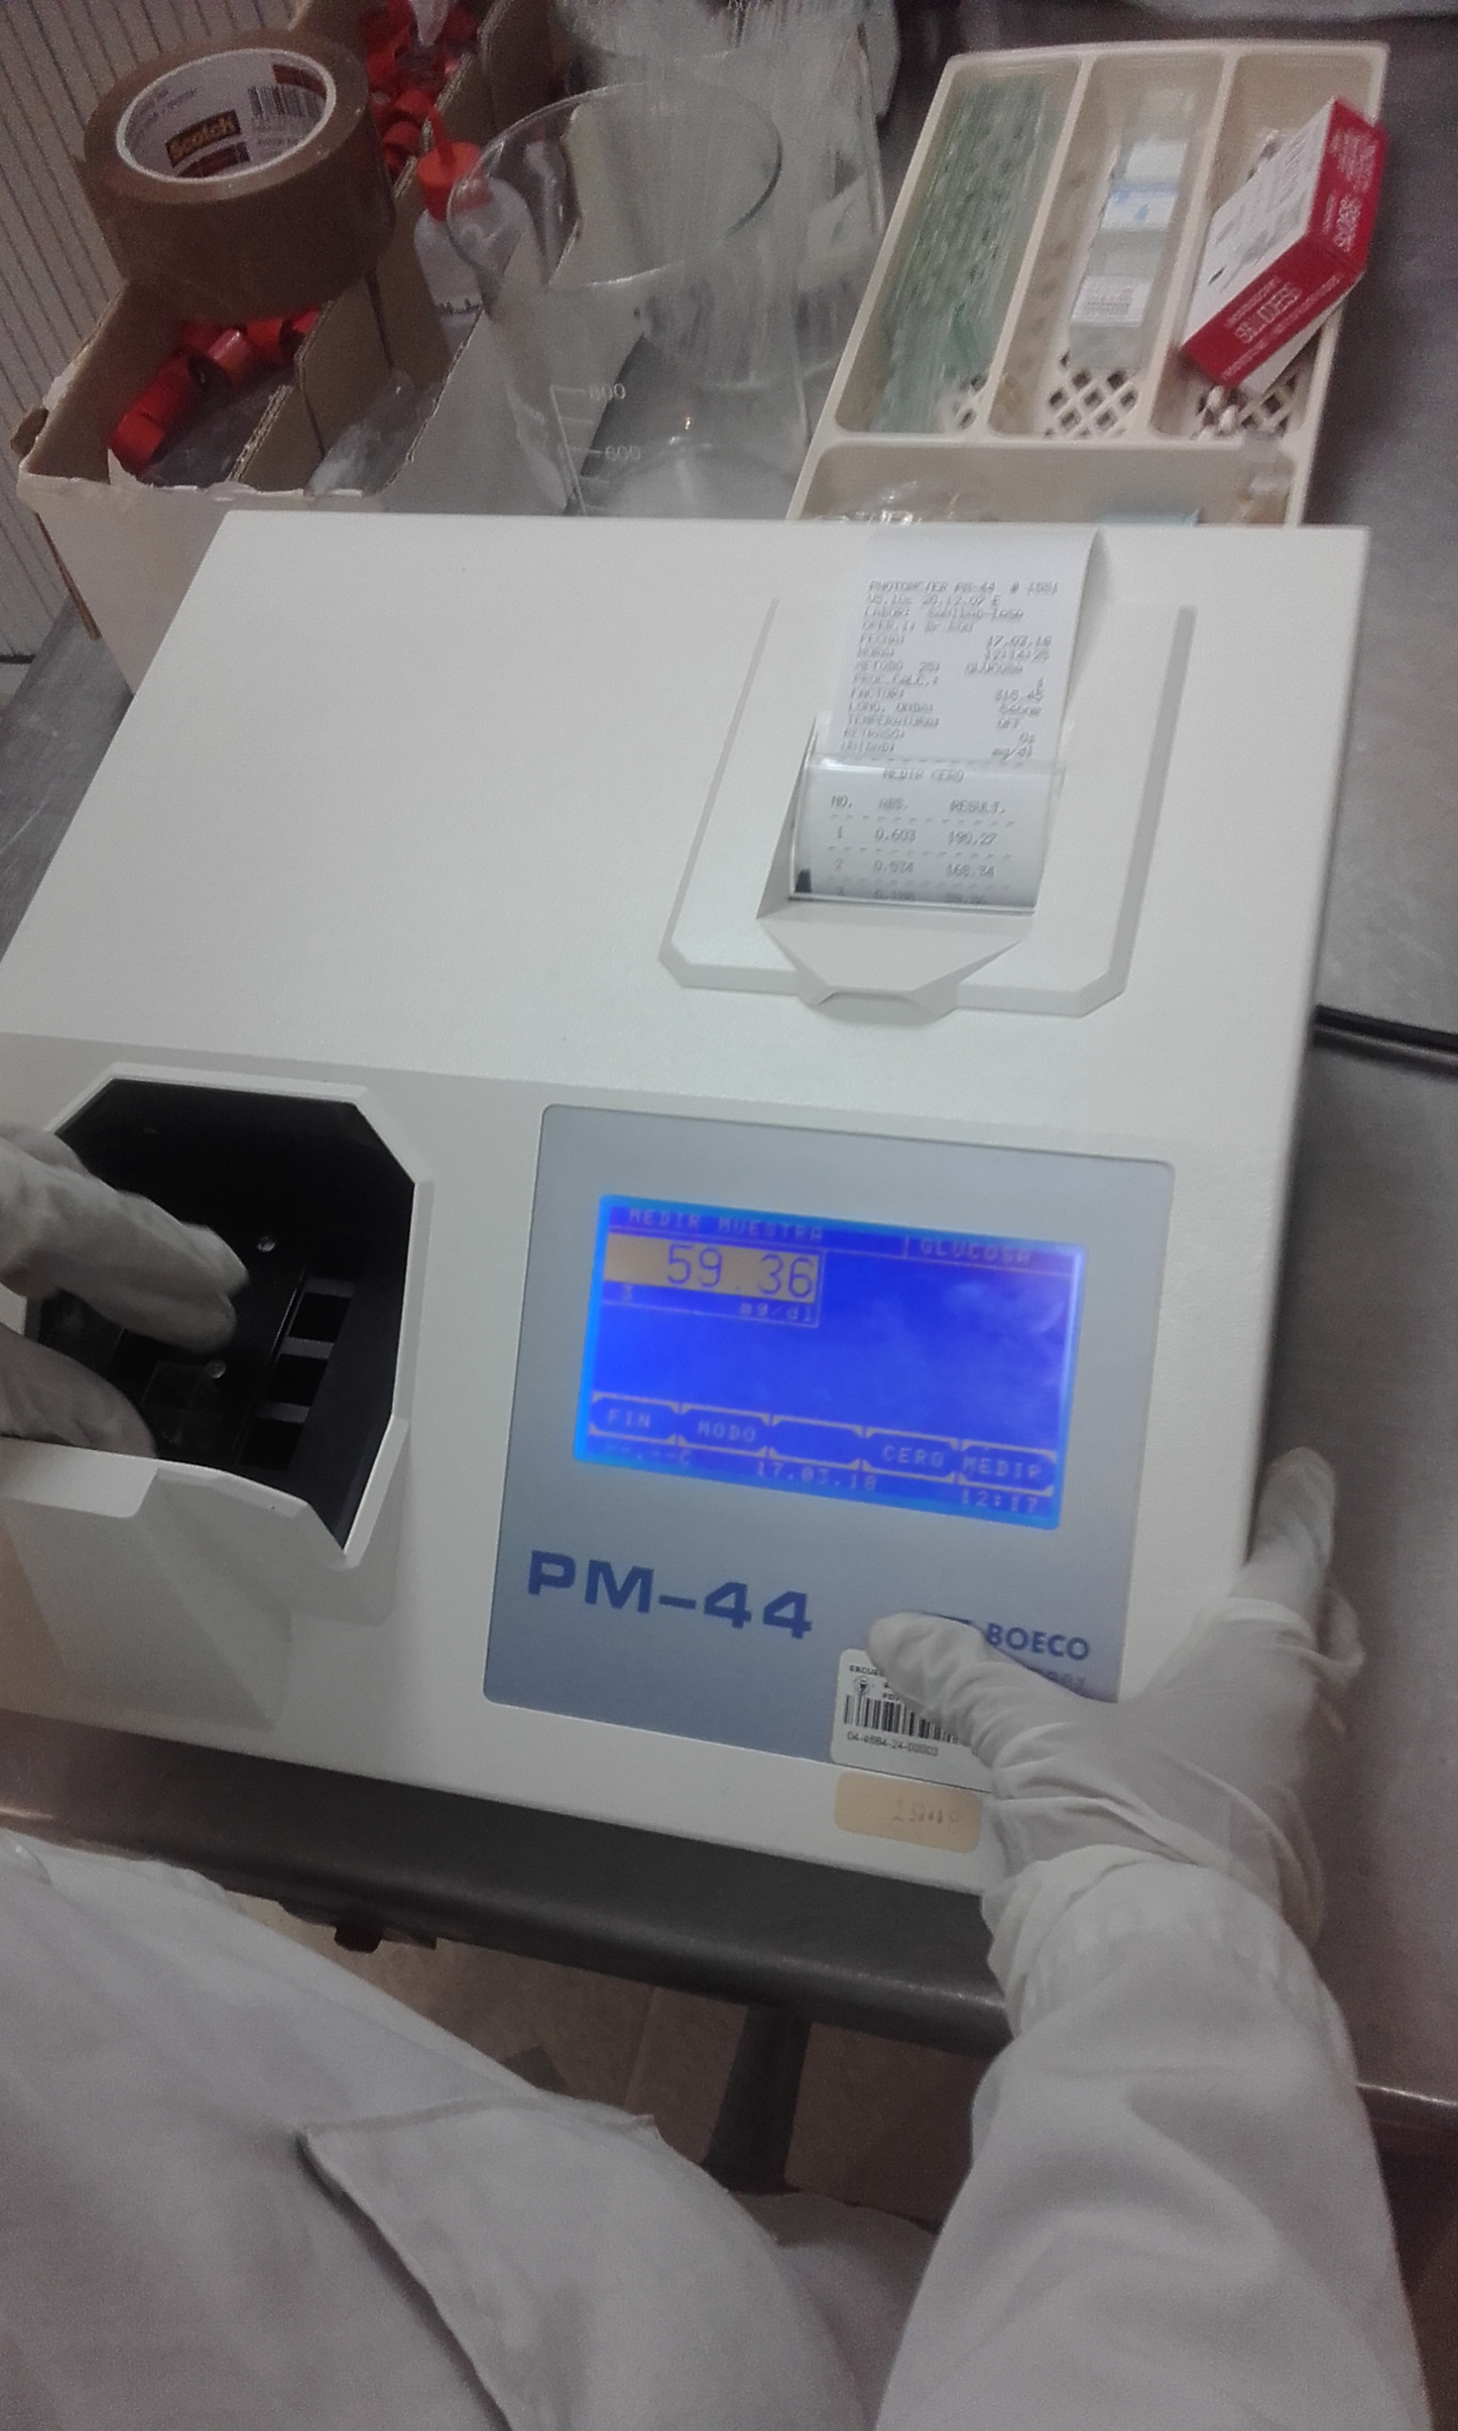
Bioquímica sanguínea
Es un examen de sangre que proporciona una visión general de muchas de las funciones del organismo (especialmente el hígado, los riñones, y el páncreas)
Perfil hepático:
Proteína Total (PT)
Bilirrubina Total (Bil-T)
Bilirrubina Directa (Bil-D)
Alanino Aminotransferasa (GPT o ALT)
Aspartato Aminotransferasa (GOT o AST)
Perfil renal:
Urea
Creatinina
Glucosa
Colesterol
METODOLOGÍA

Slide 18
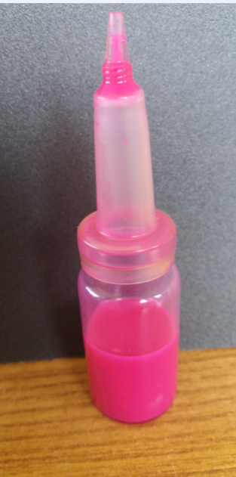
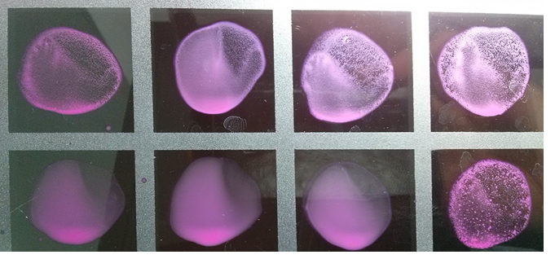

Determinación de Brucelosis: Rosa de bengala
Proporciona una aproximación diagnóstica en pocos minutos con una sensibilidad y especificidad muy altas
Antígeno Brucela sp.
Reacciona al identificar inmunoglobulinas del tipo IgG
METODOLOGÍA

Slide 19
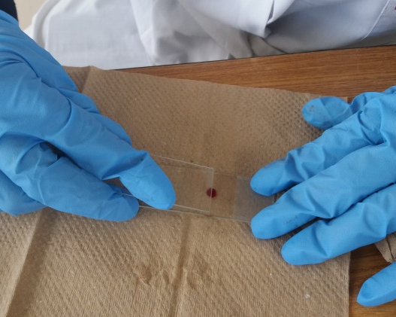
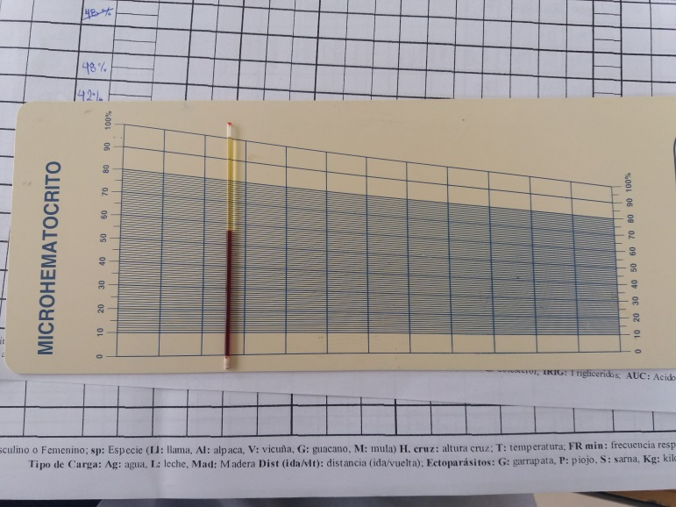
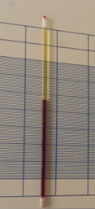
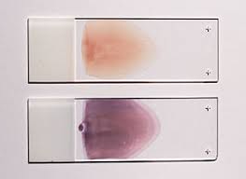
Hematocrito
B. Frotis sanguíneo
METODOLOGÍA

Slide 20
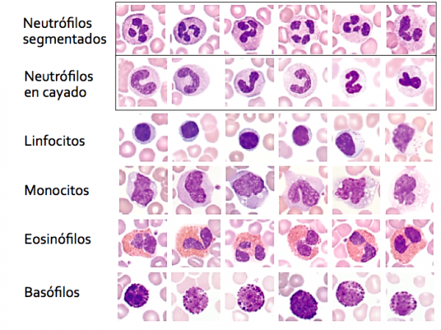
Se ocupa del estudio, diagnóstico y tratamiento de las patologías que afectan a la sangre
Infecciones bacterianas y micóticas
Infecciones virales
Infección parasitaria
Procesos inflamatorios, alergias
METODOLOGÍA

Slide 21
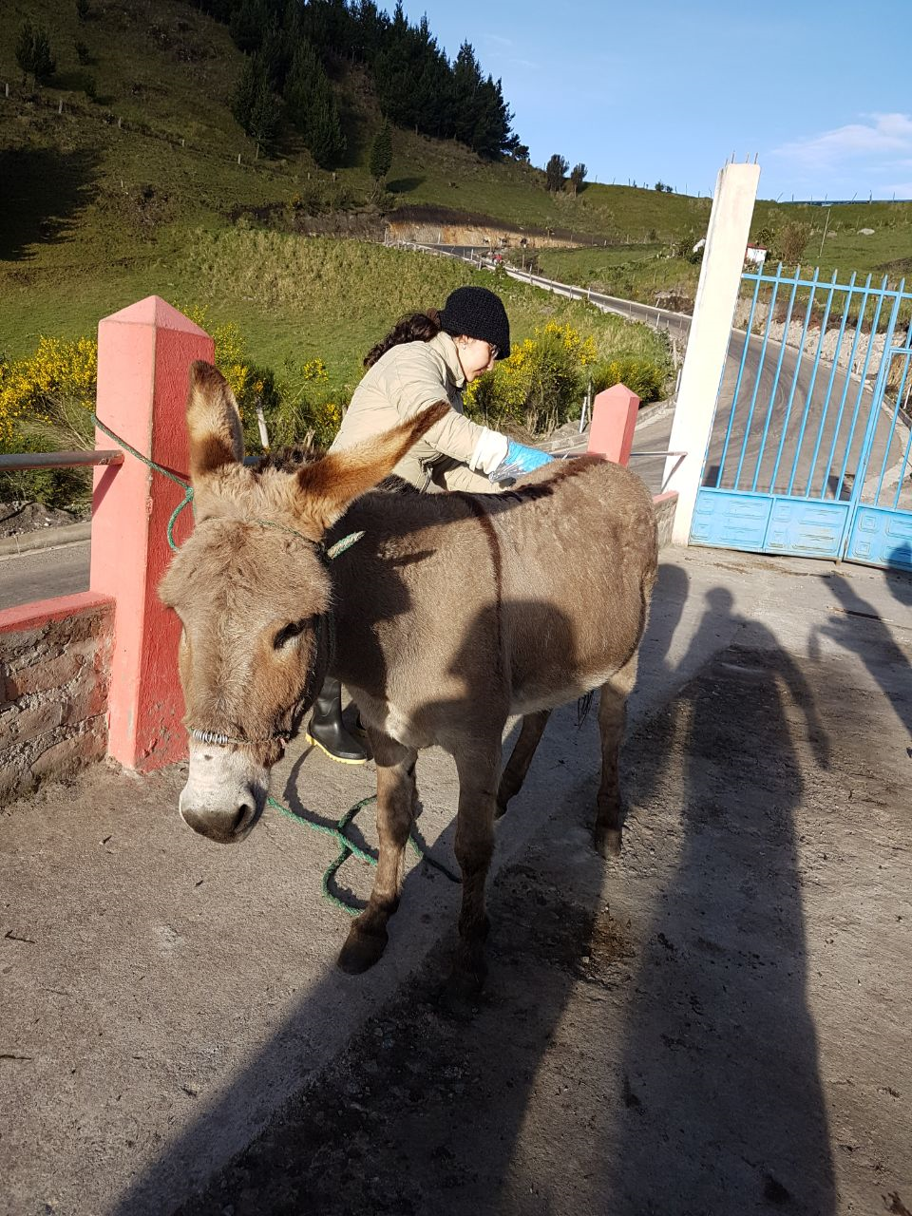
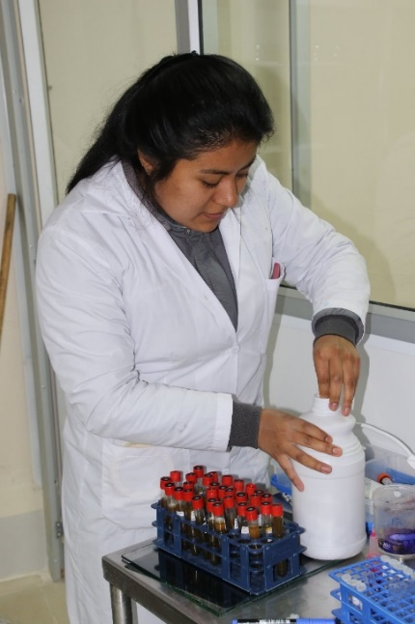
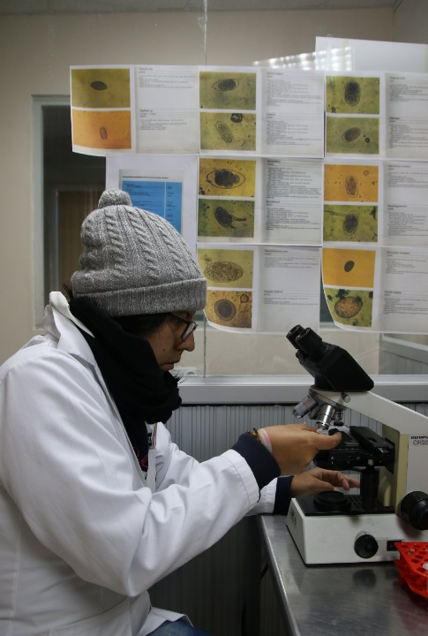
Material biológico: Heces
Se colectaron las excretas del ano de los animales
Coproparasitario:
Se preparó solución a base formaldehido y agua en proporciones 1:1
Las heces (5g) se colocan en frascos y se disgrega añadiéndole 20ml de la solución hasta obtener un líquido homogéneo
Posteriormente en tubos centrifugar, y eliminar la parte liquida, con una pipeta de plástico se tomó la muestra colocar en un portaobjetos y se observó al microscopio
Se observaron huevos de acuerdo a la especie animal parasitada
METODOLOGÍA

Slide 22
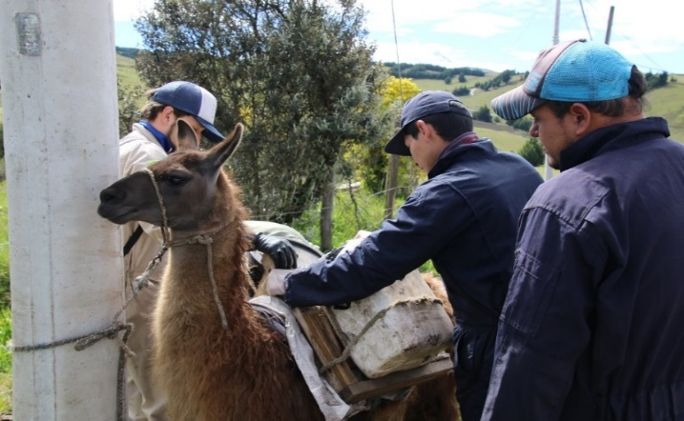
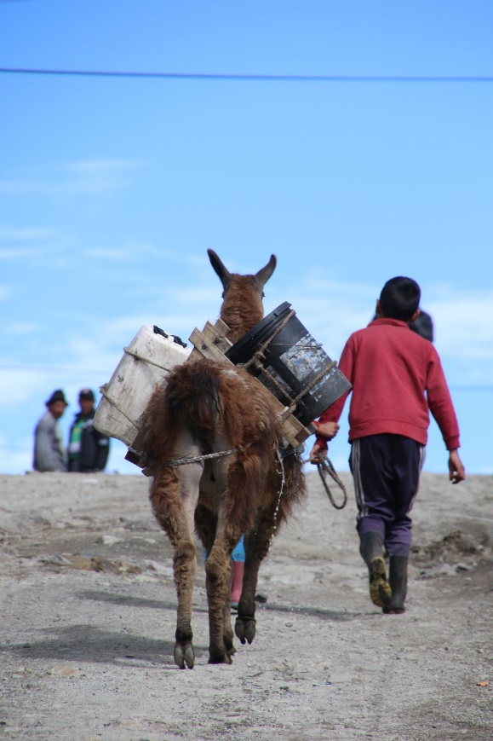
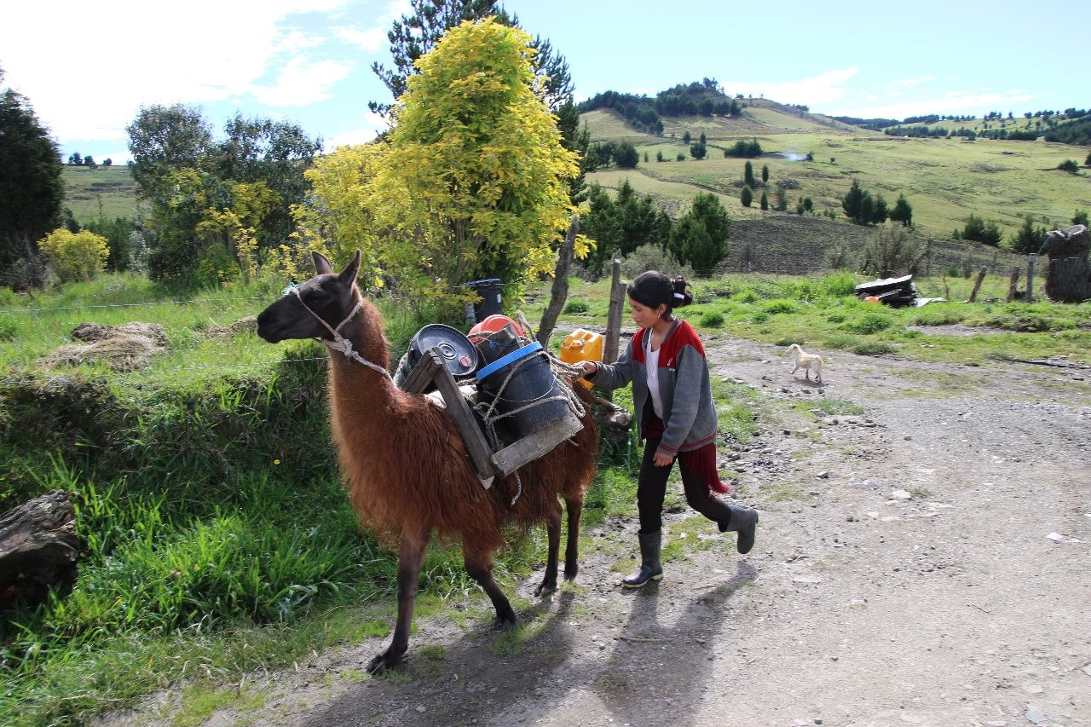
Tracción animal
Fase1. Capacidad de carga
Tabla 3. Estimaciones de las capacidades de carga de varias especies en un periodo de 6 a 8 horas por día
 | Peso maduro | Velocidad | Carga (kg)
Tipo de animal | (kg) | (km/h) | Promedio | Máximo
Caballo
Ligero | 350 | 5.6 | 40 | 55
Medio | 500 | 5.6 | 60 | 75
Pesado | 635 | 5.6 | 75 | 95
Mula
Ligero | 270 | 7.2 | 34 | 50
Medio | 500 | 7.2 | 63 | 90
Pesado | 650 | 7.2 | 82 | 115
Llama
Ligero | 85 | 4.5 | 25 | 35
Pesado | 120 | 4.5 | 40 | 50
Fuente: (James et al., 1980)
METODOLOGÍA

Slide 23
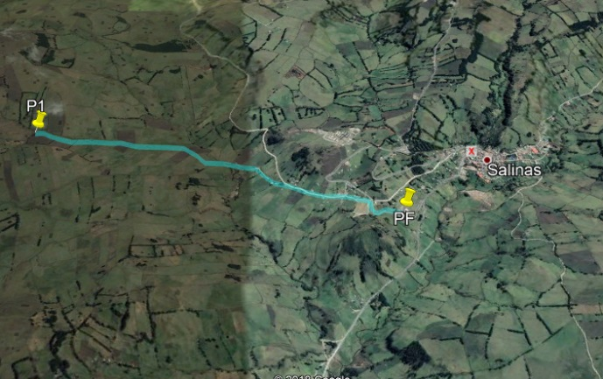
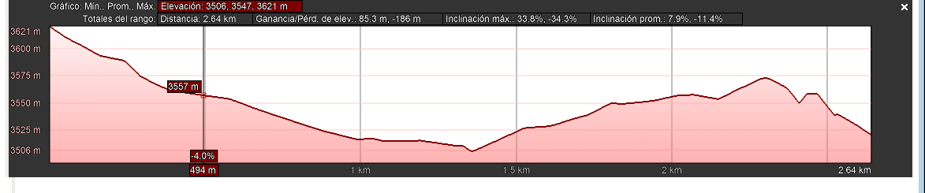
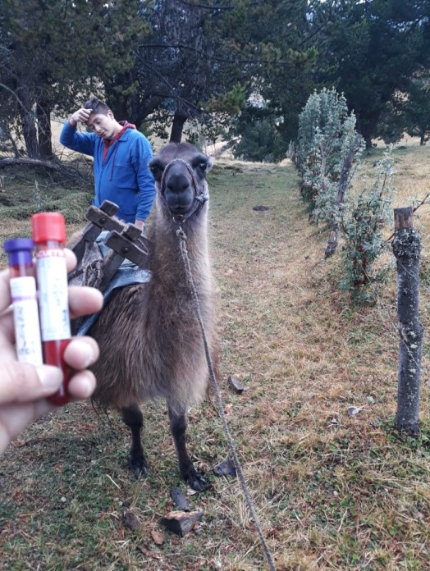
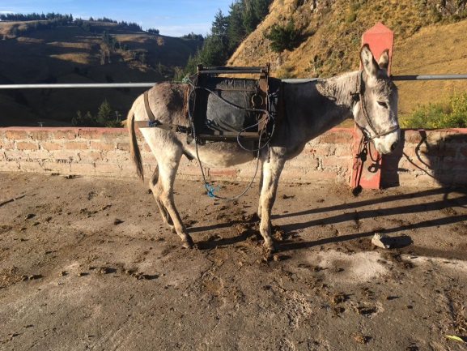
Fase 2. Trabajo físico y pruebas enzimáticas
Se tomo la distancia recorrida con un GPS y se trazó el perfil de la trayectoria
Pruebas enzimáticas
Muestras sanguíneas fueron colectadas al inicio y al final del recorrido
    Lactato Deshidrogenasa (LDH)
    Creatina Quinasa (CK)
METODOLOGÍA

Slide 24
Animales control
Se incluyó en el estudio animales “control” que no fueron sometidos a esfuerzo físico frecuente y aparentemente sanos
Los animales se obtuvieron de la Hacienda El Prado (IASA) para el caso de los camélidos (n=17) y de la finca Los Pardos propiedad del Sr. Iván Pazmiño localizada en Tulcán, para el caso de equinos (n=10)
METODOLOGÍA

Slide 25
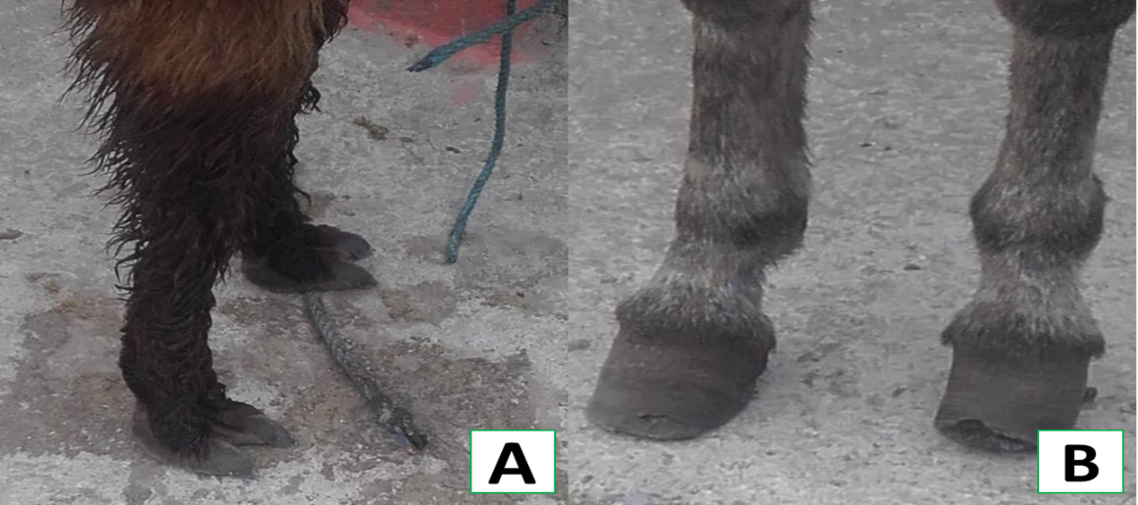
Condiciones de manejo
Sanidad: El 66.67% (50/75) de las personas encuestadas no disponían calendario de vacunación y/o desparasitación. En cuanto a problemas pódales, el 94.67% (71/75) respondieron que no realizan mantenimiento a los cascos, se evidenció lesiones cutáneas producidas por el contacto con la montura de carga (angarilla)
Pesuña larga en camélido (A) y casco con rajadura en asno (B)
RESULTADOS

Slide 26
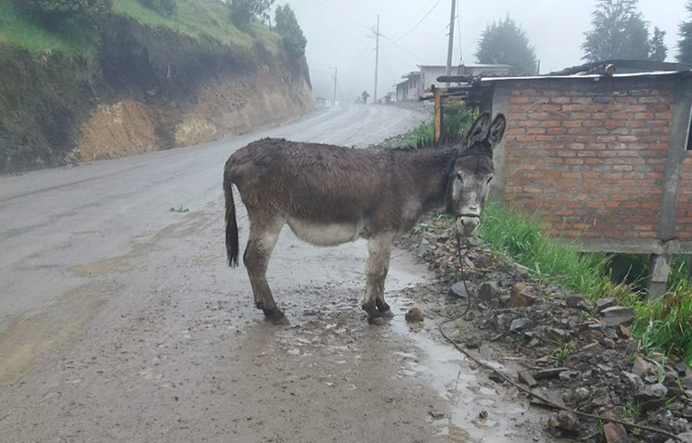
Alimentación: la principal fuente de alimento es pradera nativa propia del lugar, que está constituida en su mayoría de paja, kikuyo y en menor cantidad de leguminosas. El pastoreo se realiza de forma extensiva y en compañía de otros animales
Agua: en cuanto a la forma de hidratación, lo animales beben agua procedente de río 48.0% (36/75), ojo de agua 16.0% (12/75), acequia 33.33% (25/75), vertiente 5.33% (4/75) y 10.67% (8/75) de personas encuestadas respondieron que suministran agua de diferente procedencia
Luego de realizar el trabajo se los traslada al hogar de su dueño, para finalmente ser llevados a la pradera, lugar donde soportan condiciones ambientales adversas
RESULTADOS

Slide 27
Parámetros fisiológicos
CAMÉLIDOS
Tabla 4. Constantes fisiológicas de camélidos procedentes de la Hacienda el Prado
Variable | Media ± D.E. | Mín. | Máx.
Frecuencia cardiaca (lpm) | 67 ± 7 | 58.00 | 80.00
Frecuencia respiratoria (rpm) | 30 ± 3 | 24.00 | 34.00
Temperatura (°C) | 38.21 ± 0.60 | 37.20 | 39.50
Amador, (2016); Manani, (2017) reportaron valores similares a los valores obtenidos en este estudio.
lpm: latidos por minuto; rpm: respiraciones por minuto; °C: grados centígrados; Mín.: valor mínimo; Máx.: valor máximo; D.E: desviación estándar.
Tabla 5. Contantes fisiológicas de camélidos procedentes de Salinas
Variable | Media ± D.E. | Mín. | Máx.
Frecuencia cardiaca (lpm) | 60 ± 9 | 44 | 78
Frecuencia respiratoria (rpm) | 26 ± 6 | 18 | 37
Temperatura (°C) | 37.26 ± 0.69 | 35.40 | 38.50
lpm: latidos por minuto; rpm: respiraciones por minuto; °C: grados centígrados; Mín.: valor mínimo; Máx.: valor máximo; D.E: desviación estándar.
RESULTADOS Y DISCUSIÓN

Slide 28
ÉQUIDOS
Tabla 6. Contantes fisiológicas de équidos procedentes de Salinas
Variable | Especie | Media ± D.E. | Mín. | Máx.
Frecuencia cardíaca (lpm) | Asnos Equinos Mulas | 49.0 ± 8 49.0 ± 10 57.0 ± 5 | 32 38 51 | 58 64 62
Frecuencia respiratoria (rpm) | Asnos Equinos Mulas | 23 ± 8 23.0 ± 9 37.0 ± 5 | 14 11 30 | 42 35 44
Temperatura (°C) | Asnos Equinos Mulas | 37.34 ± 0.64 37.16 ± 0.72 36.71 ± 1.42 | 36.00 35.70 34.30 | 38.40 38.00 38.60
lpm: latidos por minuto; rpm: respiraciones por minuto; °C: grados centígrados; Mín.: valor mínimo; Máx.: valor máximo; D.E: desviación estándar.
(Adamu et al., 2013; McLean et al., 2016; Svendsen, 1999).
RESULTADOS Y DISCUSIÓN

Slide 29
Parámetros hematológicos
CAMÉLIDOS – HEMATOCRITO
Tabla 7. Hematocrito de camélidos procedentes de la Hacienda el Prado
Tabla 8. Hematocrito de camélidos procedentes de Salinas
Variable | Media ± D.E. | Mín. | Máx.
Hematocrito (%) | 36.70 ± 1.81 | 34.00 | 39.00
Variable | Media ± D.E. | Mín. | Máx.
Hematocrito (%) | 34.61 ± 5.78 | 25.00 | 49.00
%: porcentaje; n: número de animales; Mín.: valor mínimo; Máx.: valor máximo; D.E: desviación estándar
%: porcentaje; n: número de animales; Mín.: valor mínimo; Máx.: valor máximo; D.E: desviación estándar
Los valores reportados en el presente estudio difieren de los descritos por [Reynafarje et al., 1975 (35,5 – 38%); Quispe, 2011].
Tabla 9. Porcentaje de hematocrito en camélidos procedentes de Salinas
Rango de porcentaje de hematocrito | n | %
Menor a 34.89% | 30 | 60
34.89% a 38.51% | 8 | 16
Mayor a 38.51% | 12 | 24
Total | 50 | 100
%: porcentaje; n: número de animales
RESULTADOS Y DISCUSIÓN

Slide 30
Parámetros hematológicos
ÉQUIDOS – HEMATOCRITO
Tabla 10. Hematocrito de équidos procedentes de la Haciendo los Pardos
Variable | Media ± D.E. | Mín. | Máx.
Hematocrito (%) | 40,05 ± 6.46 | 31.00 | 52.00
%: porcentaje; n: número de animales; Mín.: valor mínimo; Máx.: valor máximo; D.E: desviación estándar
En el caso de équidos los valores del hematocrito se encuentran dentro de los intervalos para cada especie descritos por (Díaz et al., 2011 (33,3 – 52%).
Tabla 11. Porcentaje de hematocrito en équidos procedentes de Salinas
Rango de porcentaje de hematocrito | n | %
Menor a 32.2% | 5 | 13.89
32.2% a 52.16% | 31 | 86.11
Mayor a 52.16% | 0 | 0
Total | 36 | 100
%: porcentaje; n: número de animales; Mín.: valor mínimo; Máx.: valor máximo; D.E: desviación estándar
RESULTADOS Y DISCUSIÓN

Slide 31
McPherson et al., (2011) mencionaron los niveles bajos son indicadores de anemia debida a una mala nutrición, deficiencia de vitaminas y minerales o hemólisis al momento de obtener la muestra, en hembras puede ser debido a condiciones fisiológicas como periodo de gestación y lactancia
Corrales et al., (2018) expusieron que el aumento en el hematocrito se debe probablemente al aumento de la viscosidad de la sangre causada por la deshidratación extrema o debido a la compensación fisiológica. Esto a su vez, aumenta el número de eritrocitos en circulación, lo que aumenta la capacidad de transporte de oxígeno del organismo
Zapata et al., (2003) Las variaciones del hematocrito son dependientes de las exigencias del organismo para compensar necesidades energéticas y disponibilidad de oxígeno
DISCUSIÓN

Slide 32
Parámetros hematológicos
CAMÉLIDOS – LEUCOGRAMA
Tabla 12. Leucograma de camélidos procedentes de la Hacienda el Prado
Tabla 13. Leucograma de camélidos procedentes de Salinas
Leucocitos | Media ± D.E. | Min. | Max.
Neutrófilos (%) | 55.76 ± 13.22 | 30 | 78
Eosinófilos (%) | 2.94 ± 2.90 | 0 | 9
Basófilos (%) | 0.59 ± 1.00 | 0 | 3
Monocitos (%) | 1.94 ± 2.46 | 0 | 7
Linfocitos (%) | 29.06 ± 9.11 | 16 | 48
Leucocitos | Media ± D.E. | Min. | Max.
Neutrófilos (%) | 58.75 ± 12.44 | 30 | 79
Eosinófilos (%) | 2.56 ± 2.21 | 0 | 7
Basófilos (%) | 3.32 ± 2.26 | 0 | 7
Monocitos (%) | 9.10 ± 5.35 | 0 | 21
Linfocitos (%) | 24.84 ± 8.99 | 11 | 45
%: porcentaje; n: número de animales; Mín.: valor mínimo; Máx.: valor máximo; D.E: desviación estándar.
%: porcentaje; n: número de animales; Mín.: valor mínimo; Máx.: valor máximo; D.E: desviación estándar.
(Zapata et al., 2003; Troiano, 2013; Montes et al., 1983)
Reportaron valores similares de neutrófilos
eosinofilos y linfocitos
sin embargo, los valores de basófilos y monocitos difieren
RESULTADOS Y DISCUSIÓN

Slide 33
Parámetros hematológicos
ÉQUIDOS – LEUCOGRAMA
Leucograma de équinos procedentes de Hacienda los Pardos
Tabla 14. Leucograma de équidos procedentes de Salinas
Équido | Leucocitos | Media ± D.E | Min. | Max.
Asnos | Neutrófilos | 45.12 ± 16.61 | 26 | 75
 | Eosinófilos | 4.94 ± 3.94 | 1 | 14
 | Basófilos | 4.07 ± 1.49 | 2 | 7
 | Monocitos | 6.59 ± 5.65 | 0 | 16
 | Linfocitos | 37.94 ± 17.58 | 6 | 67
Equinos | Neutrófilos | 52.80 ± 13.11 | 33 | 72
 | Eosinófilos | 3.80 ± 2.97 | 1 | 9
 | Basófilos | 3.00 ± 1.91 | 1 | 6
 | Monocitos | 8.80 ± 5.07 | 2 | 19
 | Linfocitos | 28.00 ± 14.34 | 12 | 53
Mulas | Neutrófilos | 54.67 ± 13.62 | 32 | 72
 | Eosinófilos | 2.33 ± 1.94 | 1 | 7
 | Basófilos | 3.00 ± 2.28 | 1 | 7
 | Monocitos | 10.22 ± 7.01 | 2 | 22
 | Linfocitos | 25.11 ± 12.05 | 9 | 46
Neutrófilos (%): 68.10 ± 5.17
Eosinófilos (%): 4.70 ± 2.00
Basófilos (%): 4.00 ± 1.41
Monocitos (%): 5.40 ± 2.84
Linfocitos (%): 17.80 ± 3.26
En el caso de équidos existió variabilidad en los valores de basófilos obtenidos en este estudio y los descritos por Gonzales, (2017); Yakubu et al.,(2008); Hernández, (2008); Rojas, (2016)
%: porcentaje; n: número de animales; Mín.: valor mínimo; Máx.: valor máximo; D.E: desviación estándar.
RESULTADOS Y DISCUSIÓN

Slide 34
- Zapata et al., (2003) El aumento de basófilos se encuentra relacionado a la respuesta de reacciones alérgicas o inflamatorias mientras que los altos niveles de monocitos se presentan en defensa del organismo contra microorganismos
- Fidalgo, (2003) un elevado número de basófilos se presentan cuando existen problemas inflamatorios como anafilaxis e hipersensibilidad cutánea previniendo diferentes procesos hemostáticos a través de la liberación de heparina
- Zapata et al., (2003) menciona que las mediciones hematológicas son variables dependiendo de diversos factores como: gestación, ejercicio físico, temporada, sexo, edad y el grado de estrés al que ha sido sometido el animal, debido a que se dependen de cada una
- (Kraft & Dürr, 2000) mencionan que cualquier variación en el conteo total de leucocitos puede estar influenciada por la presión sanguínea, respuesta a un estímulo fisiológico, esfuerzo físico, estrés o momento de toma de muestras o algún tipo de patología, provocando alteraciones en los recuentos leucocitarios y hemograma
DISCUSIÓN

Slide 35
Parámetros bioquímicos
CAMÉLIDOS
Tabla 15. Perfil bioquímico sanguíneo de camélidos procedentes de Salinas
Variable | Media ± D.E. | Min. | Max.
Proteína total (g/dl) | 6.70 ± 0.64 | 5.40 | 8.20
Colesterol (mg/dl) | 34.57 ± 11.90 | 10.08 | 57.96
Bilirrubina total (mg/dl) | 0.13 ± 0.10 | 0.01 | 0.44
Bilirrubina directa (mg/dl) | 0.21 ± 0.16 | 0.01 | 0.37
ALT (U/l) | 4.53 ± 1.82 | 1.43 | 10.60
AST (U/l) | 85.30 ± 20.67 | 43.93 | 128.58
Urea (mg/dl) | 25.19 ± 13.02 | 12.06 | 62.05
Creatinina (mg/dl) | 1.84 ± 0.46 | 1.06 | 2.89
Glucosa (mg/dl) | 79.57 ± 14.51 | 47.38 | 113.73
g/dl: gramo/decilitro; mg/dl: miligramo/decilitro; U/l: unidades internacionales/litro; n: número de animales; Mín.: valor mínimo; Máx.: valor máximo; D.E: desviación estándar.
Foster et al., (2009); Fowler, (2011); Husakova et al., (2014); Ramírez, (2018)
Reportan valores similares de proteína total, colesterol, Bilirrubina total y directa, creatinina
RESULTADOS Y DISCUSIÓN

Slide 36
Parámetros bioquímicos
ÉQUIDOS
Tabla 16. Perfil bioquímico sanguíneo de équidos procedentes Salinas
Variable | Especie | Media ± D.E. | Min. | Max.
Proteína total (g/dl) | Asnos | 7.69 ± 0.48 | 7.00 | 8.80
 | Equinos | 7.47 ± 0.59 | 6.10 | 8.30
 | Mulas | 7.36 ± 0.45 | 6.50 | 8.00
Colesterol (mg/dl) | Asnos | 81.78 ± 14.23 | 67.69 | 105.93
 | Equinos | 88.14 ± 9.30 | 74.59 | 99.96
 | Mulas | 87.34 ± 17.16 | 65.05 | 110.88
Bilirrubina total (mg/dl) | Asnos | 0.14 ± 0.09 | 0.02 | 0.29
 | Equinos | 0.61 ± 0.36 | 0.22 | 1.20
 | Mulas | 0.12 ± 0.07 | 0.05 | 0.21
Bilirrubina directa (mg/dl) | Asnos | 0.14 ± 0.10 | 0.01 | 0.35
 | Equinos | 0.14 ± 0.10 | 0.07 | 0.33
 | Mulas | 0.19 ± 0.16 | 0.01 | 0.44
RESULTADOS

Slide 37
Variable | Especie | Media ± D.E. | Min. | Max.
ALT (U/l) | Asnos | 8.23 ± 3.69 | 3.81 | 14.76
 | Equinos | 7.96 ± 2.19 | 4.76 | 11.42
 | Mulas | 7.34 ± 1.78 | 4.75 | 9.52
AST (U/l) | Asnos | 103.89 ± 23.38 | 63.21 | 133.98
 | Equinos | 91.64 ± 26.53 | 55.69 | 121.07
 | Mulas | 98.54 ± 15.87 | 78.54 | 122.33
Urea (mg/dl) | Asnos | 15.45 ± 3.98 | 6.33 | 21.35
 | Equinos | 25.51 ± 8.36 | 17.18 | 38.37
 | Mulas | 18.65 ± 7.13 | 6.40 | 30.57
Creatinina (mg/dl) | Asnos | 1.19 ± 0.33 | 0.40 | 1.71
 | Equinos | 0.91 ± 0.28 | 0.29 | 1.14
 | Mulas | 1.36 ± 0.49 | 0.40 | 2.00
Glucosa (mg/dl) | Asnos | 60.77 ± 12.32 | 40.00 | 88.27
 | Equinos | 64.62 ± 16.92 | 35.85 | 83.47
 | Mulas | 58.62 ± 5.83 | 47.84 | 66.12
Niedźwiedź et al., (2013); Leidinger et al., (2015); Sample et al., (2015); McLean et al., (2016); Svendsen, (1999);
Burden et al., (2016);
Laus et al., (2015);
Gul et al., (2007)
g/dl: gramo/decilitro; mg/dl: miligramo/decilitro; U/l: unidades internacionales/litro; n: número de animales; Mín.: valor mínimo; Máx.: valor máximo; D.E: desviación estándar.
RESULTADOS Y DISCUSIÓN

Slide 38
Cobos, (2018) mencionó que la disminución de los valores de transaminasas puede corresponder a baja nutrición con piridoxina (vitamina B6)
García Martín & Zurita Molina, (2010) manifestaron que el aumento o disminución puede ser causado por factores lejanos a presencia de daño hepático, como lo es momento del día de la extracción, variación entre días, sexo, índice de masa corporal, alimentación, ejercicio, hemólisis, anemias hemolíticas, daño muscular, o condiciones de almacenamiento
Jiménez & Montero, (2003) la disminución de urea sérica pude ser causada por insuficiente carga hepática de proteínas o por el aumento de aclaramiento renal de la urea, este a su vez puede ser causado por el síndrome de secreción inadecuada de vasopresina o estado fisiológico reproductivo como la gestación al incrementar el filtrado glomerular
DISCUSIÓN

Slide 39
Evans, (2009) la creatinina plasmática depende de la masa muscular y puede reducirse en la miopatía grave y desnutrición
Olivencia et al., (2004); Palomar et al.,(2003) manifestaron que la hipoglucemia puede ser causada por múltiples factores y derivadas de problemas endocrinológicos, metabólicos, infecciosos, nutricionales por deshidratación
DISCUSIÓN

Slide 40
Enfermedades sistémicas
BRUCELOSIS
La prueba de brucelosis, se realizó en sueros procedentes de camélidos (n= 50) y équidos (n= 36), obteniendo un 100% (86/86) de casos negativos para las especies analizadas en este estudio (Ver Tabla 17)
Tabla 17. Prevalencia de brucelosis en camélidos y équidos, mediante prueba rosa de bengala
 | Resultado |  |  |  | Total
Variable | Positivos | % | Negativos | %
Camélidos | 0 | 0 | 50 | 100 | 50
Équidos | 0 | 0 | 36 | 100 | 36
%: porcentaje
Guacapiña, (2017) reporto 2.5% (1/40) de casos positivos a contagio de brucelosis
Marin, (2009) al examinar 280 sueros para B. abortus y B. mellitensis y 97 sueros analizados para B. ovis el resultado fue negativo
Tique et al., (2016) reporto 4.5% (23/506) casos positivos a Brucella sp en equinos (n=257), asnales (n=130) y mulares (n=119)
RESULTADOS Y DISCUSIÓN

Slide 41
Poveda, (2018) reportaron el 0.18% (1/552) de casos positivos del total de 91 fincas localizadas en 11 sectores de la parroquia Salinas
Agrocalidad (2008), la provincia de Bolívar está calificada como “región tres de baja prevalencia” (1,3% al 2,6%) ya que esta zona es caracterizada por los sistemas de producción agropecuaria de minifundios y debido a su escasa integración comercial con las regiones de alta prevalencia
DISCUSIÓN

Slide 42
Enfermedades parasitarias
Los 86 especímenes fecales obtenidos entre camélidos y mulares, fueron analizados por el método de sedimentación, donde el 84.88% (73/86) presentaron infestación con al menos un tipo de endoparásito (Ver Tabla 18)
Tabla 18. Análisis coprológico de camélidos y mulares procedentes de Salinas
Resultado | n | %
Negativo | 13 | 15.12
Positivo | 73 | 84.88
Total | 86 | 100
n: número de animales; %: porcentaje
Tabla 19. Prevalencia por clase de endoparásitos en camélidos y mulares
Clase | Resultado |  |  |  |  |  | Total
 | Positivo | % |  | Negativo | %
Nemátodo | 66 | 76.74 |  | 20 | 33.26 |  | 86
Tremátodo | 31 | 36.05 |  | 55 | 63.95 |  | 86
Céstodo | 27 | 31.40 |  | 59 | 68.60 |  | 86
Protozoario | 45 | 52.33 |  | 41 | 47.67 |  | 86
%: porcentaje
RESULTADOS

Slide 43
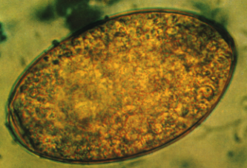
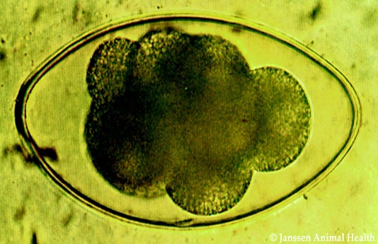
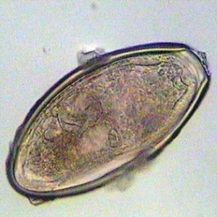
Tabla 20. Clases y familias de parásitos presentes en Camélidos y Mulares
Tremátodos | Céstodos | Nemátodos | Protozoarios
Dicrocoellidae | Anoplocephalidae | Strongyloididae | Eimeriidae
Fasciolidae |  | Trichuridae
Paramphistomidae |  | Strongylidae
 |  | Ancylostomidae
 |  | Trichostrongylidae
 |  | Protostrongylidae
 |  | Oxyuridae
 |  | Ascarididae
Fasciola hepática
Trichuris sp
Oxyuris equi

Slide 44
Abdouslam et al., (2003); Regalado, (2015); Cala et al., (2017); Bedoya et al., (2011); Hortúa et al., (2014) reportaron animales parasitados con al menos 6 diferentes tipos de nemátodos, un tremátodo, un céstodo y un protozoario
Quiroz et al., (2011) mencionó que el parasitismo está relacionado al pastoreo, consumo de agua contaminada, la ingesta de huéspedes intermediarios, de igual manera el nivel de parasitismos tiene relación con la cantidad de animales que pastan en una pradera. La época del año también influye, la humedad es determinante, por lo que se asume que en épocas invernales el grado de infección es mayor
Bedoya et al., (2011); Hortúa et al., (2014); Perveen et al., (2012) mencionaron que animales expuestos a trabajo, con baja condición corporal y pobre estado sanitario son susceptibles a presentar mayor carga parasitaria
RESULTADOS Y DISCUSIÓN

Slide 45
Tracción animal
De todos los animales muestreados (n= 86), camélidos y equinos presentaron el mayor porcentaje de machos con el 62% (31/50) y 70% (7/10) respectivamente, en asnos las hembras fueron el 82% (14/17) y en mulas el 78% (7/9) fueron hembras. (Tabla 21)
Tabla 21. Distribución de animales procedentes de Salinas muestreados por sexo y por especie
 | Camélidos |  | Asnos |  | Equinos |  | Mulas
Sexo | n | % | n | % | n | % | n | %
Machos | 31 | 62 | 3 | 18 | 7 | 70 | 2 | 22
Hembras | 19 | 38 | 14 | 82 | 3 | 30 | 7 | 78
Total | 50 | 100 | 17 | 100 | 10 | 100 | 9 | 100
Iñiguez et al., (2005) y FAO, (2001) mencionaron la preferencia de machos castrados por ser dóciles y presentar mayor resistencia para el trabajo
n: número de animales; %: porcentaje
Watson, (1981) mencionó la preferencia por machos castrados debido que en presencia de hembras son manejables y resalta la resistencia de las hembras de asno y mula pero son conocidos estados de ánimo impredecibles
RESULTADOS Y DISCUSIÓN

Slide 46
Tracción animal
El intervalo de edad en camélidos y asnos fue de 25 a 52 meses; en equinos y mulares la edad fue de 53 a 96 meses
Tabla 22. Distribución etaria de animales procedentes de Salinas muestreados por especie
Edad | Camélidos |  | Asnos |  | Equinos |  | Mulas
(Meses) | n | % | n | % | n | % | n | %
ND | 10 | 20.83 | 2 | 11.76 | 1 | 10 | 1 | 11.11
0-24 | 1 | 2.08 | 0 | 0 | 1 | 10 | 1 | 11.11
25-52 | 20 | 41.67 | 7 | 41.18 | 1 | 10 | 1 | 11.11
53-96 | 16 | 33.33 | 5 | 29.41 | 5 | 50 | 4 | 44.45
> 96 | 1 | 2.08 | 3 | 17.65 | 2 | 20 | 2 | 22.22
Total | 48 | 100 | 17 | 100 | 10 | 100 | 9 | 100
n: número de animales; %: porcentaje; ND: no determinado; >: mayor que
Iñiguez et al., (2005); OIE, (2017) mencionaron que la vida útil empieza a los tres años, pero nunca antes de los dos, porque al momento de utilizarlos muy jóvenes reducen su vida productiva
RESULTADOS Y DISCUSIÓN

Slide 47
Tracción animal
El principal producto transportado fue leche con 72.09% (62/86), por ser considerado el producto de mayor redito económico
Tabla 23. Tipo de producto
Tipo de carga | %
Agua | 8.14
Leche | 72.09
Madera | 10.47
Otros | 9.3
%: porcentaje
Tabla 24. Peso de carga por especie
 | Camélidos |  |  | Équidos
Variable | Media ± D.E | Min. | Máx. | Media ± D.E | Min. | Máx.
Carga (kg) | 18.93 ± 16.82 | 1.20 | 62.24 | 16.50 ± 16.11 | 2.00 | 72.00
D.E.: Desviación estándar; Min: valor mínimo; Max: valor máximo; Kg: kilogramo..
Iñiguez et al., (2005) carga de trabajo debe tener relación con la edad. Ya que siguen desarrollándose hasta los cinco años
James et al., (1980); FAO, (2009) mencionan camélidos pueden cargar hasta 50 kg
RESULTADOS Y DISCUSIÓN

Slide 48
Tabla 25. Parámetros fisiológicos de camélidos y mulares pre y post ejercicio
 | Camélidos |  | Asnos
 | Pre ejercicio | Post ejercicio | Pre ejercicio | Post ejercicio
Variable | Media ± D.E | Media ± D.E | Media ± D.E | Media ± D.E
Hto (%) | 33.50 ± 3.45 | 32.29 ± 3.41 | 37.05 ± 11.11 | 37.09 ± 9.61
Pt | 6.44 ± 0.94 | 6.33 ± 0.96 | 7.17 ± 0.53 | 7.22 ± 0.52
FC (lat/min) | 51.67 ± 6.65 | 64.20 ± 12.48 | 42.91 ± 8.32 | 70.44 ± 16.19
FR (resp/min) | 21.71 ± 4.50 | 26.20 ± 3.56 | 20.64 ± 10.40 | 28.89 ± 11.04
Temperatura (°C) | 37.22 ± 1.03 | 37.83 ± 0.49 | 37.76 ± 0.18 | 38.81 ± 0.22
Hto: hematocrito; %: porcentaje; Pt: proteína total; lat/min: latido/minute; resp/min: respiraciones/minuto; D.E.: desviación estándar
Buitrago et al., (2018) mencionaron que el incremento es necesario para que la tasa de procesos metabólicos puedan suplir los requerimientos de oxígeno y nutrientes a los músculos cuando el animal realiza trabajo físico.
González J, (2015) al momento de transformar la energía química en mecánica solamente el 25% es aprovechado para el trabajo físico y el restante se pierde en forma de calor, aumentando el ritmo metabólico.
RESULTADOS Y DISCUSIÓN

Slide 49
Tabla 26. Perfil enzimático de camélidos y mulares pre y post ejercicio
 | Camélidos |  | Asnos
 | Pre ejercicio | Post ejercicio | Pre ejercicio | Post ejercicio
Variable | Media | Media | Media | Media
CK (U/l) | 69.83^{b} | 213.59ª | 86.14^{b} | 150.82ª
LDH (U/l) | 285.53ª | 338.58ª | 252.71ª | 263.88ª
U/l: unidad/litro; Prob. >0.05: no existen diferencias estadísticas; Prob. <0.05: existen diferencias estadísticas; Medias con letras iguales en una misma fila no difieren estadísticamente de acuerdo con la prueba de Tukey (P > 0.05).
Mamani et al., (2014) CK se libera en la sangre en respuesta al daño muscular, ejercicio vigoroso o a causa de estrés provocado por el manejo y transporte
Islas et al., (1992) determinó que las concentraciones séricas de CK aumentan significativamente a las 4 horas de ejercicio, con carga liviana y a las dos horas, con carga media y pesada
RESULTADOS Y DISCUSIÓN

Slide 50
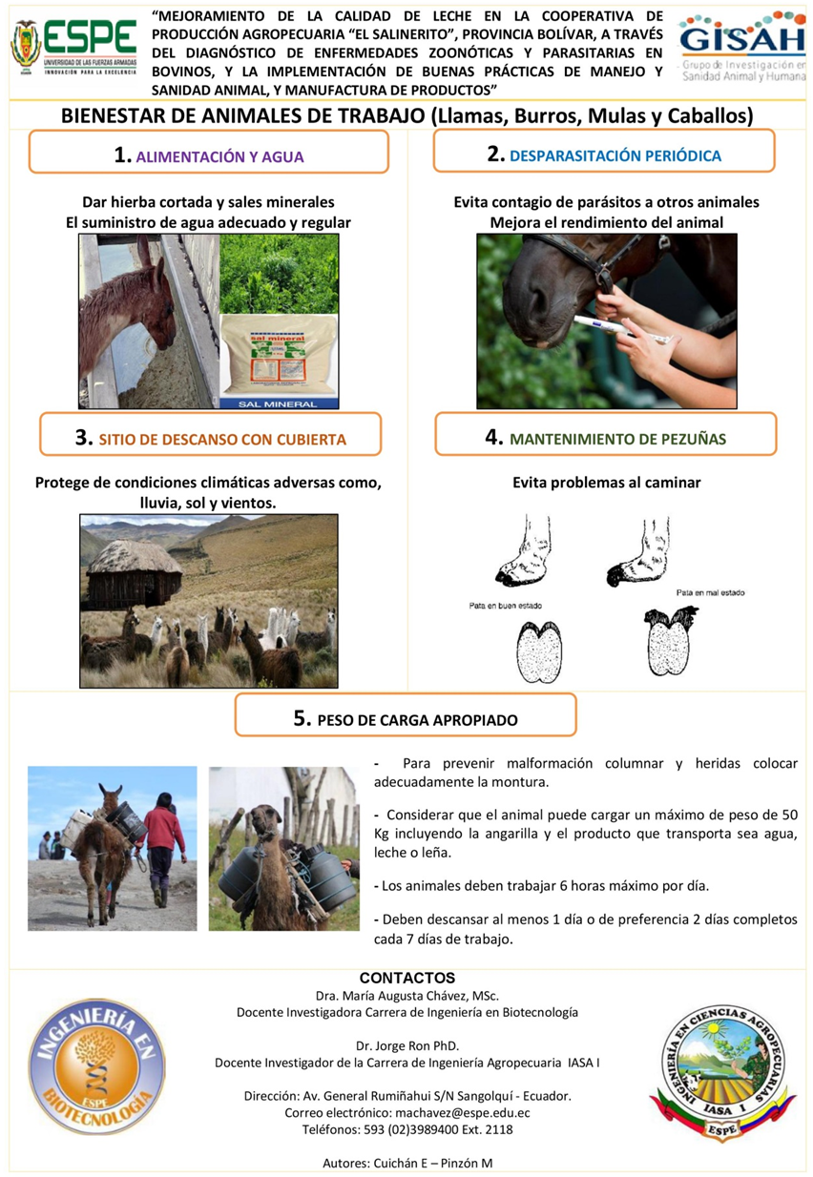
Guías de información
RESULTADOS

Slide 51
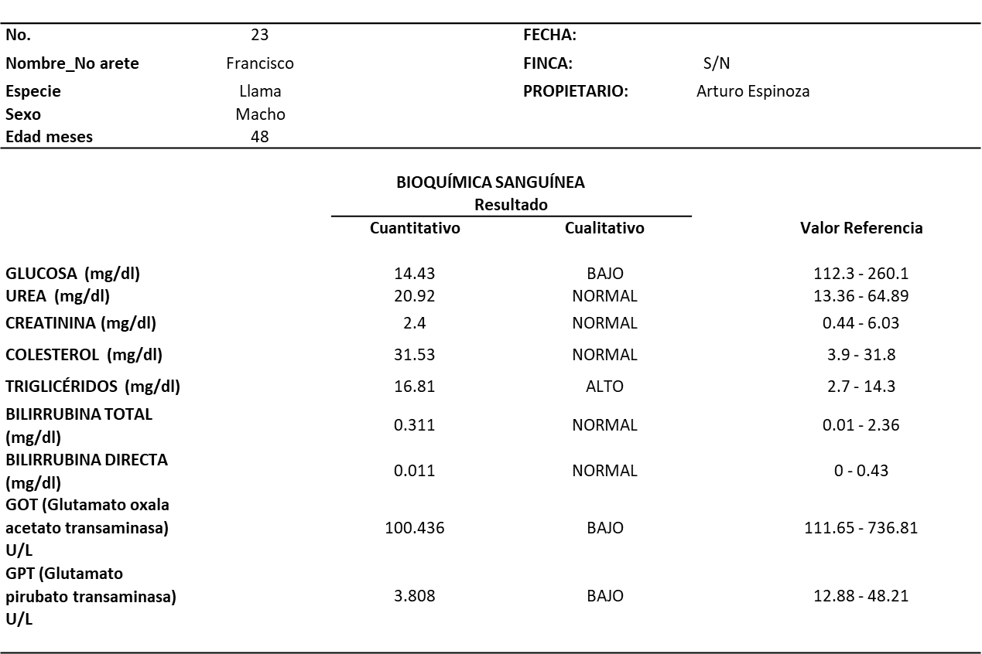
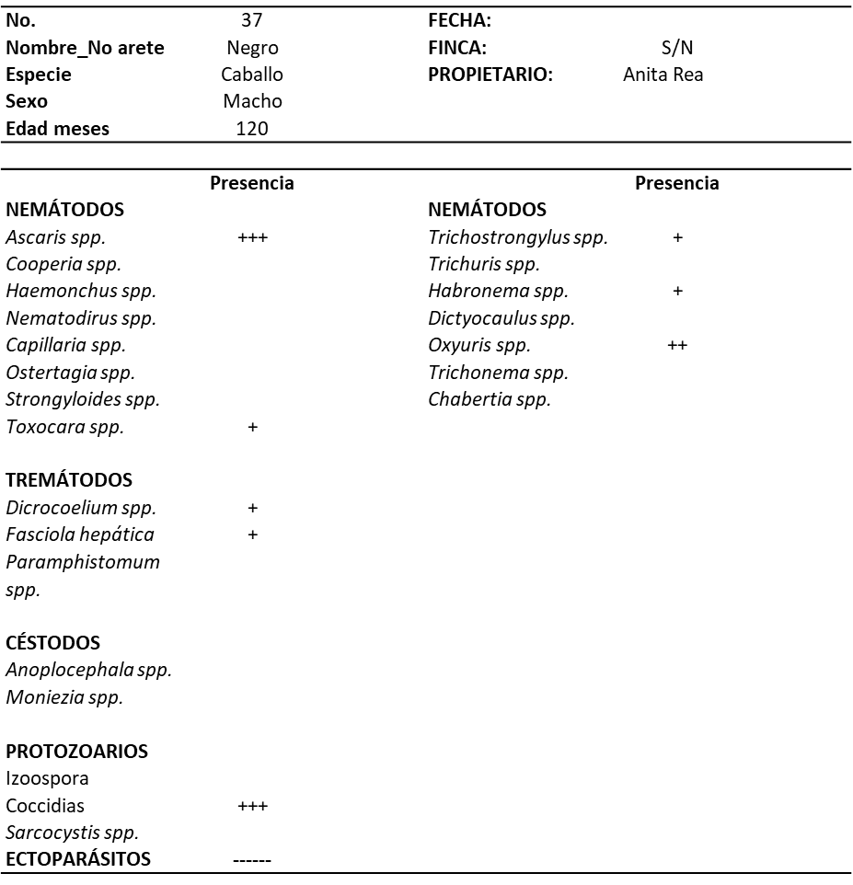
Resultados por animal
RESULTADOS

Slide 52
El análisis coprológico realizado por el método de sedimentación reveló que la prevalencia de parásitos gastrointestinales en camélidos y mulares es de 84.88%; evidenciando principalmente la prevalencia de nemátodos con 76.74% (66/86), tremátodos 36.05% (31/86), céstodos 31.40% (27/86) y protozoarios 52.33% (45/86)
Al analizar los indicadores hematológicos se obtuvo una media para hematocrito de 34,61% en camélidos y 40,42% en mulares, sin embargo en camélidos el 60% (30/50) presentaron valores inferiores a los valores establecidos para la especie
El leucograma realizado a camélidos (C) y mulares (M) reporto valores normales para neutrófilos, eosinófilos y linfocitos sin embargo, se evidencio basofília (C=24,84±8,99%; M=25,11±12,05%) y monocitosis (C=9,10±5,35%; M=10,22±7,01%)
CONCLUSIONES

Slide 53
Al evaluar los diferentes parámetros sanguíneos en camélidos (C) y mulares (M), se determinó que las dos especies mantienen valores aceptables para proteínas totales, colesterol, bilirrubina total, bilirrubina directa y creatinina, mientras que urea, ALT, AST y glucosa presentaron valores inferiores a los parámetros establecidos para las especies en estudio
Las constantes fisiológicas en camélidos (C) y mulares (M); fueron: temperatura rectal (C=37,26°C; M=36,71°C), frecuencia cardíaca (C=60 lpm; M=57 lpm), frecuencia respiratoria (C=26 rpm; M= 37 rpm)
La valoración de trabajo físico mediante el análisis de lactato deshidrogenasa (LDH) y creatinina quinasa (CK), presentaron diferencia significativa ((P < 0,05) post-ejercicio en camélidos y mulares
CONCLUSIONES

Slide 54
La información obtenida mediante la aplicación de encuestas epidemiológicas a los productores y los análisis de bioquímica sanguínea, hematología y coprológica realizados a los animales se demostró el escaso manejo nutricional, sanitario, productivo y reproductivo de cada especie
CONCLUSIONES

Slide 55
Se recomienda elaborar una guía técnica, promoviendo el uso de registros, para el manejo nutricional, reproductivo, y sanitario, en camélidos, equinos, mulares y asnos
Establecer un calendario de vacunación y desparasitación oportuna de acuerdo a los endoparásitos reportados en cada especie, para evitar el contagio en otros animales y mejorar el rendimiento de los mismos
Dar a conocer a los productores, sobre las buenas prácticas de manejo de potreros, para una adecuada alimentación e hidratación en los animales
Realizar capacitaciones a los productores, sobre el bienestar animal especialmente en los animales de carga para tomar conciencia del sobre esfuerzo al que están siendo sometidas las diferentes especies
Se recomienda socializar los parámetros a personas que estén relacionadas con el estudio y manejo de camélidos
RECOMENDACIONES

Slide 56

Al Dr. Jorge Ron Román PhD., maestro, profesional y excelente persona, por su comprensión y apoyo para culminar nuestro proyecto de titulación
A la Dra. María Augusta Chávez MSc, por su rigor, tolerancia y apoyo demostrado hacia nosotras
A la Lcda. Silvana Granda Albuja MSc, por compartir sus conocimientos y por la colaboración que nos ha brindado
A nuestras familias por su comprensión y apoyo incondicional
AGRADECIMIENTOS

Slide 57
